Slide 1
TRƯỜNG THPT NGÔ LÊ TÂN
CHÀO MỪNG QUÝ THẦY, CÔ ĐẾN VỚI
TIẾT THAO GIẢNG LỚP 11A4
CHỦ ĐỀ 4 – BÀI 7. Ý TƯỞNG, CƠ HỘI KINH DOANH VÀ CÁC NĂNG LỰC CẦN THIẾT CỦA NGƯỜI KINH DOANH (TIẾT 1)
GIÁO VIÊN: NGUYỄN THỊ HOA

Slide 2
KHỞI ĐỘNG
Học sinh xem video
Hãy chia sẽ suy nghĩ của em sau khi xem đoạn video trên?

Slide 4
KHỞI ĐỘNG
Hãy chia sẽ suy nghĩ của em sau khi xem đoạn video trên?

Slide 5
CHỦ ĐỀ 4 - BÀI 7:
Ý TƯỞNG, CƠ HỘI KINH DOANH VÀ CÁC NĂNG LỰC CẦN THIẾT CỦA NGƯỜI KINH DOANH

Slide 6
YÊU CẦU CẦN ĐẠT
- Nêu được thế nào là ý tưởng kinh doanh và cơ hội kinh doanh.
- Giải thích được tầm quan trọng của việc xây dựng ý tưởng kinh doanh và xác định, đánh giá các cơ hội kinh doanh.
- Nhận biết được tại sao cần có ý tưởng kinh doanh; các nguồn giúp tạo ý tưởng kinh doanh.
- Chỉ ra được các năng lực cần thiết của người kinh doanh.
- Xây dựng được ý tưởng kinh doanh dưới dạng bài tập thực hành; phân tích được ý tưởng kinh doanh và năng lực kinh doanh của bản thân.

Slide 7
NỘI DUNG BÀI HỌC
01
Ý tưởng kinh doanh và
sự cần thiết của ý tưởng kinh doanh
04
Tầm quan trọng của việc xây dựng ý tưởng kinh doanh và xác định, đánh giá các cơ hội kinh doanh
02
Các nguồn giúp
tạo ý tưởng kinh doanh
Các năng lực cần thiết của người kinh doanh
05
03
Cơ hội kinh doanh

Slide 8
PHẦN 1.
Ý TƯỞNG KINH DOANH VÀ SỰ CẦN THIẾT CỦA
Ý TƯỞNG KINH DOANH

Slide 9
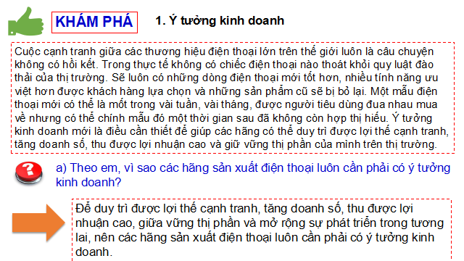
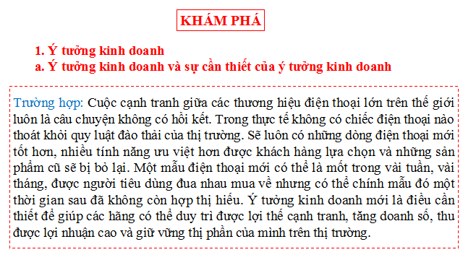
PHẦN 1.
Ý TƯỞNG KINH DOANH VÀ SỰ CẦN THIẾT CỦA
Ý TƯỞNG KINH DOANH

Slide 10
THẢO LUẬN CẶP ĐÔI
Tạo nhóm cặp đôi.
Phân công nhiệm vụ: Hãy chia sẻ hiểu biết của em về các điểm nổi bật của một số hãng điện thoại nổi tiếng như: Apple, Samsung, Oppo, Vivo…
Thời gian thảo luận: 2 phút.
Giáo viên sẽ mời bất kì học sinh nào trình bày kết quả.

Slide 11
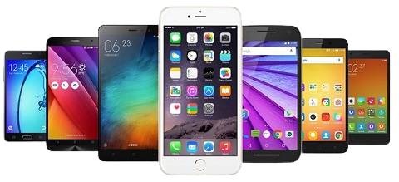
Để duy trì được lợi thế cạnh tranh, tăng doanh số, thu được lợi nhuận cao, giữa vững thị phần và mở rộng sự phát triển trong tương lai, nên các hãng sản xuất điện thoại luôn cần phải có ý tưởng kinh doanh.

Slide 12
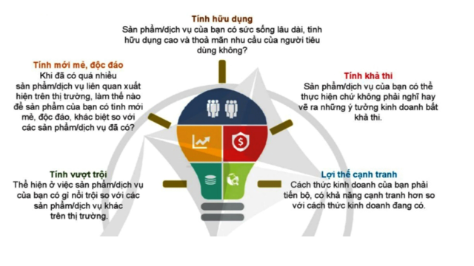

Slide 13
TRÒ CHƠI: Shark Tank (thương vụ bạc tỉ)
Tạo nhóm (Chia lớp thành 2 nhóm).
Thống nhất ý tưởng kinh doanh của nhóm.
Phân công nhiệm vụ cho các thành viên và thời gian hoàn thành.
Các nhóm trình bày ý tưởng kinh doanh và thuyết phục nhà đầu tư cho sản phẩm của nhóm mình dựa trên các dấu hiệu xác định một ý tưởng kinh doanh tốt (Sơ đồ SGK).
GIÁO VIÊN ĐÃ GIAO NHIỆM VỤ VỀ NHÀ

Slide 14
TRÒ CHƠI: Shark Tank (thương vụ bạc tỉ)
LUẬT CHƠI:
Phần 1: Mỗi nhóm trình bày về ý tưởng kinh doanh của nhóm mình (thời gian 3 phút).
Phần 2: Các nhà đầu tư đặt câu hỏi cho các nhóm; mỗi nhóm đưa ra câu trả lời để thuyết phục được nhà đầu tư chọn ý tưởng của mình.
Phần 3: Kết quả (chỉ chọn 1 ý tưởng để đầu tư). Nhà đầu tư giải trình lí do chọn ý tưởng đó.
Số vốn đầu tư là 10 tỷ tương đương với 10 điểm (KTTX lần 3).

Slide 15
Em hãy rút ra kết luận về khái niệm ý tưởng kinh doanh?
Ý tưởng kinh doanh là điểm xuất phát của quá trình sản xuất kinh doanh, thể hiện sự sáng tạo của cá nhân hoặc tổ chức trong việc lựa chọn loại sản phẩm, dịch vụ cung cấp cho thị trường nhằm thu được lợi nhuận.
Khái niệm
Có 2 dạng ý tưởng:
Ý tưởng cải tiến kinh doanh.
Ý tưởng kinh doanh mới.

Slide 16
PHẦN 1.
Ý TƯỞNG KINH DOANH VÀ SỰ CẦN THIẾT CỦA
Ý TƯỞNG KINH DOANH

Slide 17
Học sinh xem video
Câu hỏi: Em rút ra được điều gì qua đoạn video trên?

Slide 19
Câu hỏi: Em rút ra được điều gì qua đoạn video trên?

Slide 20
Sự cần thiết xây dựng ý tưởng kinh doanh:
Để tồn tại và phát triển, các chủ thể sản xuất kinh doanh cần:
Phải có ý tưởng kinh doanh ban đầu.
Không ngừng sáng tạo, đổi mới ý tưởng kinh doanh.
thu được lợi nhuận, duy trì lợi thế cạnh tranh và mở rộng sự phát triển trong tương lai.

Slide 21
LUYỆN TẬP

Slide 22
Câu 1: Việc xây dựng ý tưởng kinh doanh rất cần thiết, giúp người kinh doanh xác định được vấn đề cơ bản nào dưới đây khi tiến hành hoạt động sản xuất kinh doanh?
A. Thời gian sẽ thành công.
B. Kinh doanh mặt hàng gì.
B. Kinh doanh mặt hàng gì.
C. Đóng góp cho nền kinh tế.
D. Đóng góp cho gia đình.

Slide 23
Câu 2: Khi tiến hành xây dựng ý tưởng kinh doanh, các chủ thể không cần quan tâm đến yếu tố nào dưới đây?
A. Tính hiệu quả.
B. Tính hữu dụng.
C. Tính gia đình.
C. Tính gia đình.
D. Tính nhân đạo.

Slide 24
Câu 3: Yếu tố nào dưới đây không phải là tiêu chí để đánh giá một ý tưởng kinh doanh tốt?
A. Có ưu thế vượt trội.
B. Có tính mới mẻ, độc đáo.
C. Không có tính khả thi.
D. Có lợi thế cạnh tranh.
C. Không có tính khả thi.

Slide 25
Câu 4: Một trong những đặc điểm của ý tưởng kinh doanh là ý tưởng đó phải có
A. tính phi lợi nhuận.
B. tính sáng tạo.
B. tính sáng tạo.
C. tính nhân đạo.
D. tính xã hội.

Slide 26
Câu 5: Ý tưởng kinh doanh là những suy nghĩ, hành động sáng tạo, có tính khả thi, có thể đem lại lợi nhuận trong
A. học tập.
B. nghệ thuật.
C. kinh doanh.
C. kinh doanh.
D. công tác.

Slide 27
Quan điểm | Đồng tình | Không đồng tình | Giải thích
a) Một ý tưởng kinh doanh mới có tính khả thi thể hiện ở việc phân biệt sản phẩm; dịch vụ mới với các sản phẩm, dịch vụ hiện có.
b) Một ý tưởng kinh doanh tốt phải là một ý tưởng tạo ra sự khác biệt, chẳng hạn như sự tiện lợi, giá trị, tốc độ so với các dịch vụ hiện có.
Tính khả thi của ý tưởng kinh doanh thể hiện ở việc: sản phẩm/dịch vụ của bạn có thể thực hiện chứ không phải là nghĩ hay vẽ ra những ý tưởng kinh doanh bất khả thi.
Việc tạo ra sự khác biệt là biểu hiện của tính mới mẻ, sáng tạo, độc đáo trong ý tưởng kinh doanh.

Slide 28
Quan điểm | Đồng tình | Không đồng tình | Giải thích
c) Ý tưởng kinh doanh muốn thành công phải là ý tưởng mới hoàn toàn, chưa có người kinh doanh nào nghĩ ra ý tưởng đó.
d) Ý tưởng kinh doanh là xương sống của kế hoạch kinh doanh.
Trong kinh doanh, ý tưởng kinh doanh không nhất thiết phải là ý tưởng mới hoàn toàn; có thể cải tiến trên cơ sở ý tưởng kinh doanh đã có trước đó.
YTKD là điểm xuất phát của quá trình SXKD. Trên cơ sở xây dựng được YTKD độc đáo, sáng tạo, các chủ thể KT mới có thể đưa ra những quyết định phù hợp nhất cho việc sản xuất.

Slide 29
HƯỚNG DẪN VỀ NHÀ
Ôn tập kiến thức đã học
Hoàn thành phần luyện tập
Đọc và tìm hiểu trước nội dung tiết sau
Hoàn thành phần vận dụng

Slide 30
CẢM ƠN QUÝ THẦY, CÔ VÀ CÁC EM HỌC SINH ĐÃ LẮNG NGHE!

